Slide 1
～前時のプリントより～
高齢者の特徴が分かった。
老化には個人差があると分かった。
私達が当たり前に行っていることが、高齢者になると難しく感じるのだと思った。
自分の住む地域の行事が以外と多く、参加できていないと思った。
高齢者に興味なかったけれど、関わりをもちたいと思った。
つながりの大切さは分かるけど、どうやってつながりを作るのかが疑問だ。

Slide 2
今日のめあて
高齢者とどのように関わればよいだろうか

Slide 3
高齢者と接する時に大切なことは何でしょうか？

Slide 4
疑似体験・介助体験の約束
高齢者になりきろう
けがや事故がないようにしよう
真剣に！

Slide 5
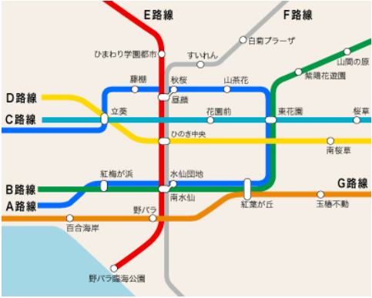

Slide 6
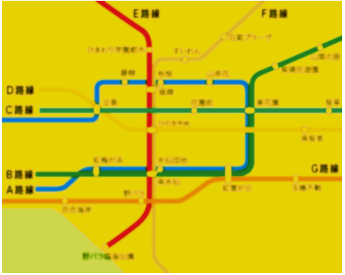
黄色が見えにくく、路線の区別がつきにくい

Slide 7
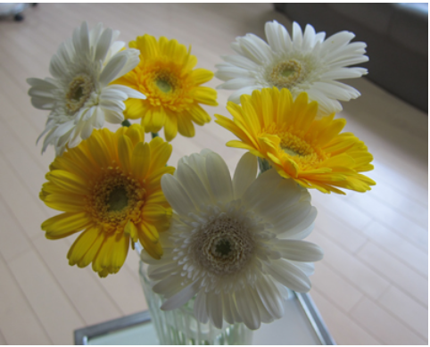

Slide 8
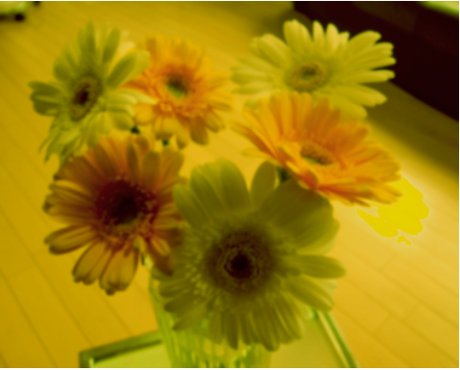
花の色が変わって
見える

Slide 9
１．「視覚」についての疑似体験
①特殊サングラスをかけて、室内を見
ます。
②緩衝材（プチプチシート）を下ろして、
室内を見ます。

Slide 10
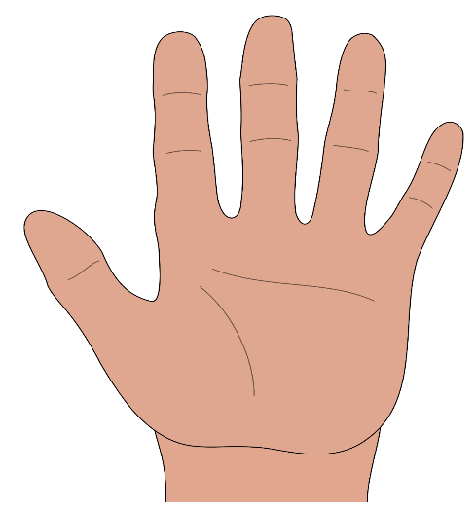
２．「触覚」についての疑似体験
①両手に軍手を2枚重ねてつけます。
②筆箱から筆記用具を取り出し、自分の
名前をワークシートに書きます。

Slide 11
３．「聴覚」についての疑似体験
①音声データを聞く。何を言っているの
か聞き取ろう。

Slide 12
ワークシートの⑤の欄に
気付きを記入しましょう

Slide 13
立ち上がり、歩行の介助体験
介助とは、そばに付き添って動作などを手助けすること
必要なこと、声掛けなどを考えながら介助体験に取り組もう！

Slide 14
介助する側
大切なこと、必要なこと、声掛けなどを考えながら介助しましょう。
介助される側
高齢者の気持ちを想像しながら、椅子から立ち上がったり、歩いたりしましょう。

Slide 15
方法
介助する側と介助される側の両方を
体験する。
・介助される側は両ひざにサポーター、
片足に３個おもりをつける。
黒のサポーター１個ずつ
青のおもり３個

Slide 16
移動について
①椅子に座った状態からスタートする。
②立ち上がって移動する。
③他の班の椅子に1回腰掛けて、また立ち上がる。④自分の席に戻って椅子に座る。

Slide 17
ワークシートの⑥の欄に
気付きを記入しましょう

Slide 18
地域の運動会に参加したら、高齢者が数多く参加されていました。
プログラムを見ると、高齢者のみの競技もありますが、中学生と高齢者とが、ペアで取り組む競技もあるようです。今日は1日同じテントで過ごします。どのように関わればよいか、考えましょう。

Slide 19
来週の家庭科は
地域を支える一員として、私たちにできることは何だろうか
問いの答えを見つける

